Slide 1

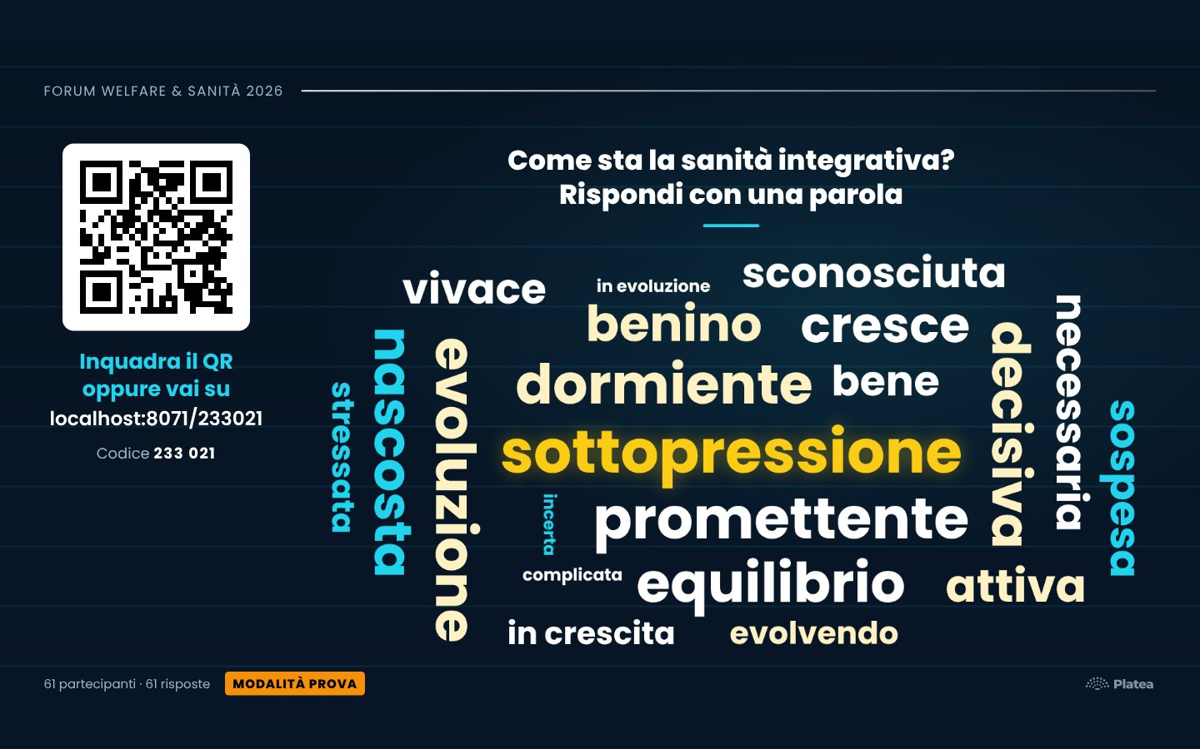
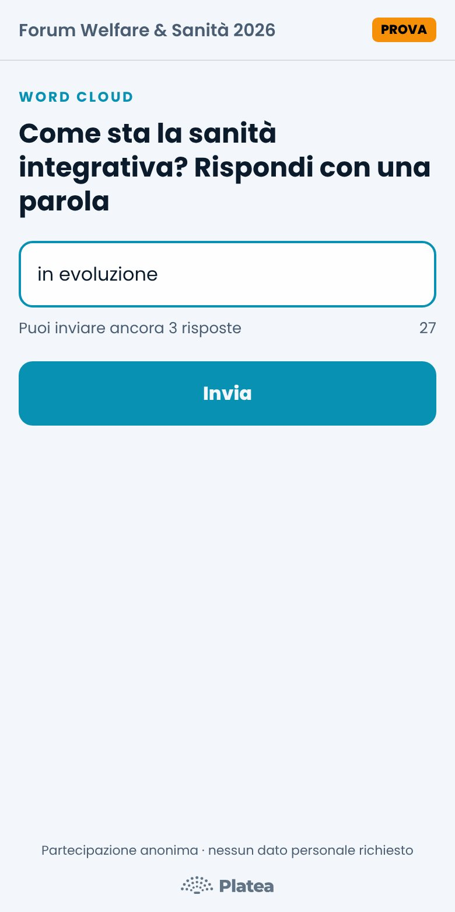
Il pubblico prende la parola, in tempo reale
Sondaggi, word cloud, quiz e domande ai relatori dallo smartphone. Senza app, senza registrazione.
Notes:
Platea è il servizio online per far partecipare il pubblico di convegni ed eventi. Ognuno risponde dal proprio telefono e i risultati compaiono subito sullo schermo di sala. In questa presentazione vediamo come funziona, chi lo usa e come si acquista: è un servizio online, non c’è nulla da installare.

Slide 2




Perché Platea
Un convegno in cui il pubblico vota, scrive e fa domande diventa più vivo, e lascia dati utili a chi l’ha organizzato.
Nessuna app
Si entra con il QR o un codice di 6 cifre, dal browser del telefono.
Pronto per la regia
Platea è un servizio online italiano: si acquista sul sito, a evento o in abbonamento annuale, e si usa subito dal browser. Prezzi chiari in euro, fattura elettronica italiana.
Grafica per ledwall e overlay trasparente per vMix e OBS.
Dati sotto controllo
Partecipazione anonima, server a Milano, cancellazione automatica.
Prezzo chiaro
Partecipanti illimitati: da 55 € per un incontro o 105 € l’anno per operatore, IVA esclusa.
Notes:
Il valore è doppio: per chi partecipa, un evento più coinvolgente; per chi organizza, dati reali su opinioni e domande del pubblico. Ed è un servizio italiano con prezzi chiari: si paga per gli operatori, mai per il numero di partecipanti e dati che restano sui server che scegliamo.

Slide 3
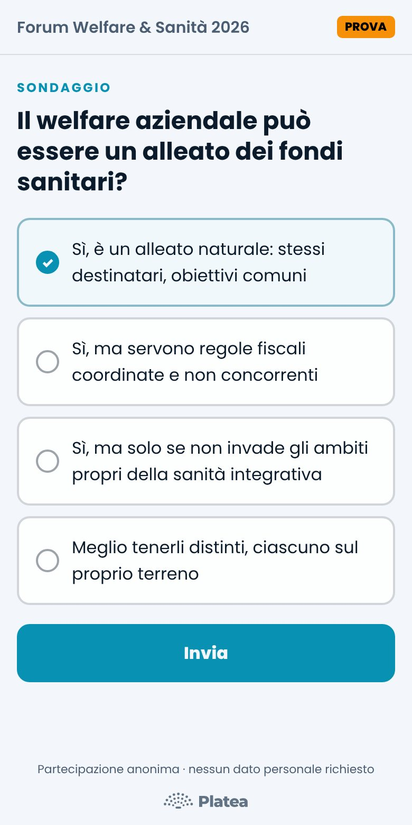
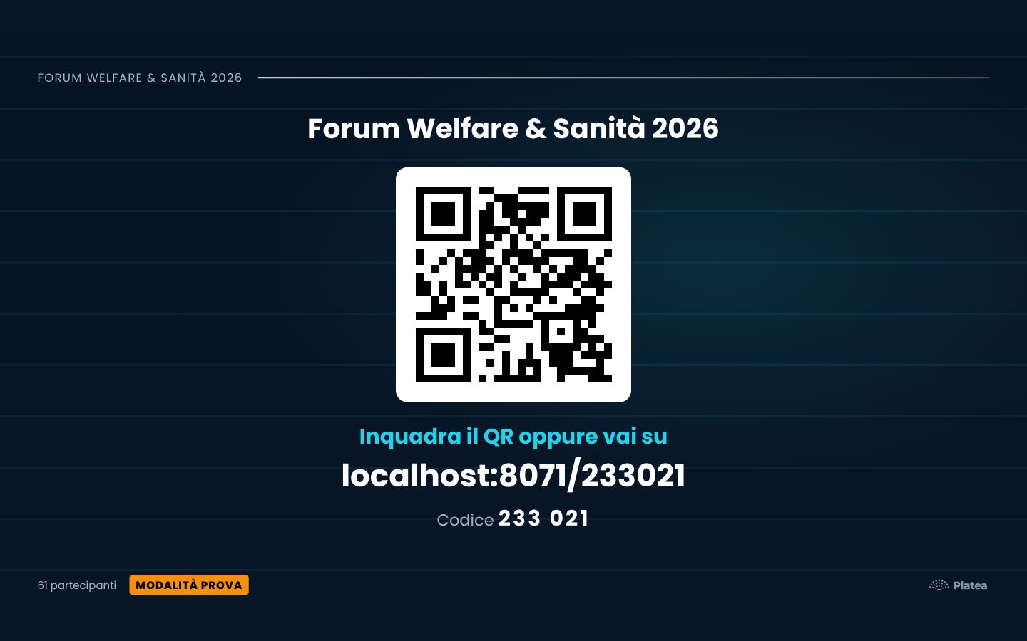
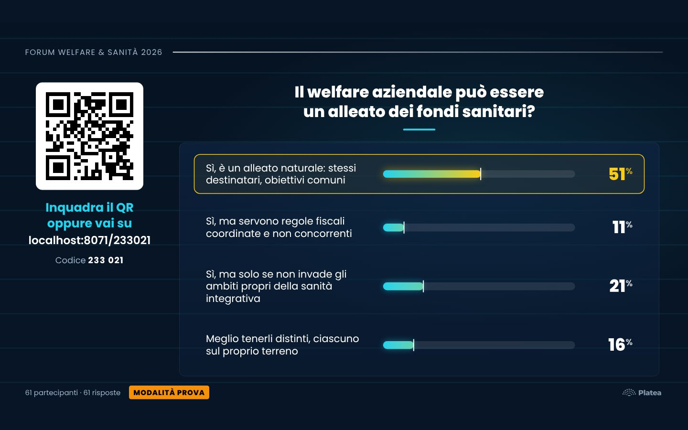
Tre passi, nessuna app
1
Inquadra il QR
2
Rispondi dal telefono
3
Guarda i risultati
Sullo schermo in sala ci sono QR e codice.
Un tocco e il voto è inviato.
Le barre si muovono in diretta.
Notes:
Il partecipante non installa nulla e non lascia dati: inquadra il QR, il browser apre la pagina dell’evento e le domande arrivano da sole, man mano che la regia le manda in onda.

Slide 4






Sei modi di coinvolgere la sala
Sondaggio
Word cloud
Quiz
Scelta singola o multipla, risultati in percentuale.
Parole libere: le più scelte crescono. Maiuscole, accenti e plurali uniti.
Conto alla rovescia, punti per la velocità, soluzione e classifica.
Scala di valutazione
Risposte aperte
Domande ai relatori
Voto da 1 a N con media e distribuzione.
Frasi brevi del pubblico, con o senza moderazione.
Voti del pubblico, approvazione della regia, messa in onda.
Notes:
Le attività si preparano prima in una scaletta e si mandano in onda una alla volta. Il filtro del linguaggio inappropriato e la moderazione proteggono lo schermo da testi indesiderati.

Slide 5
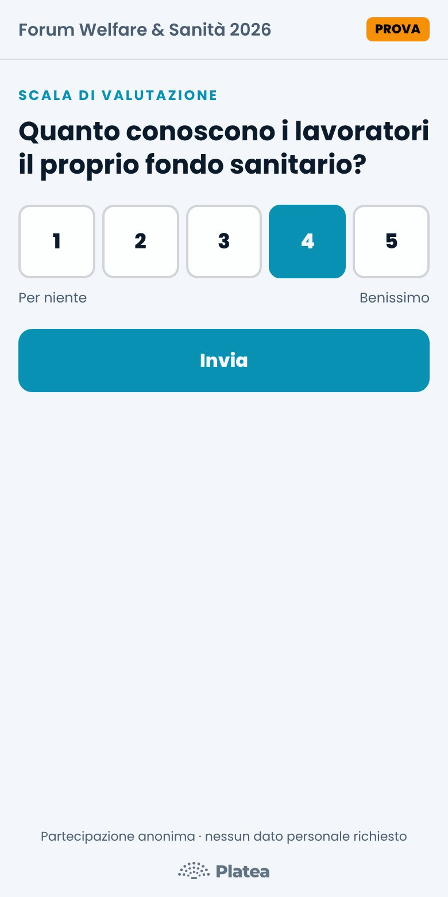
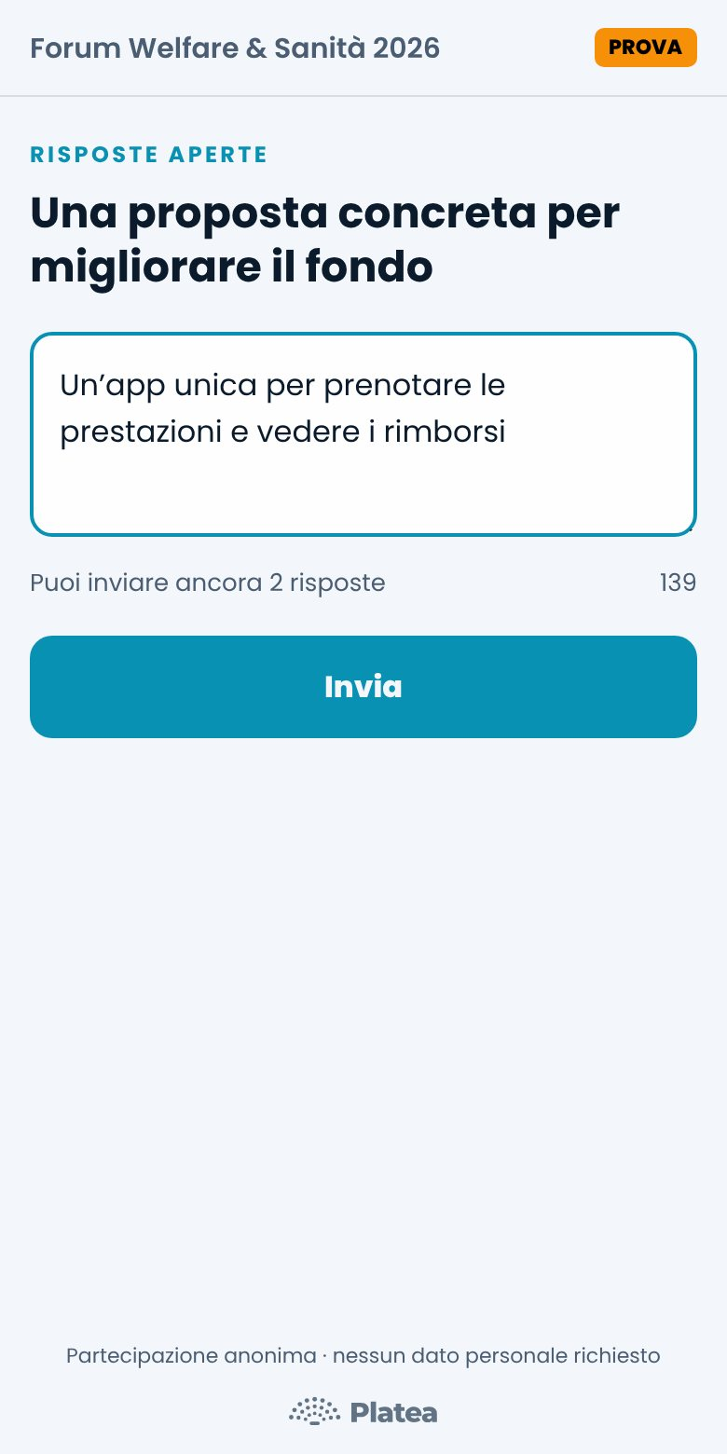
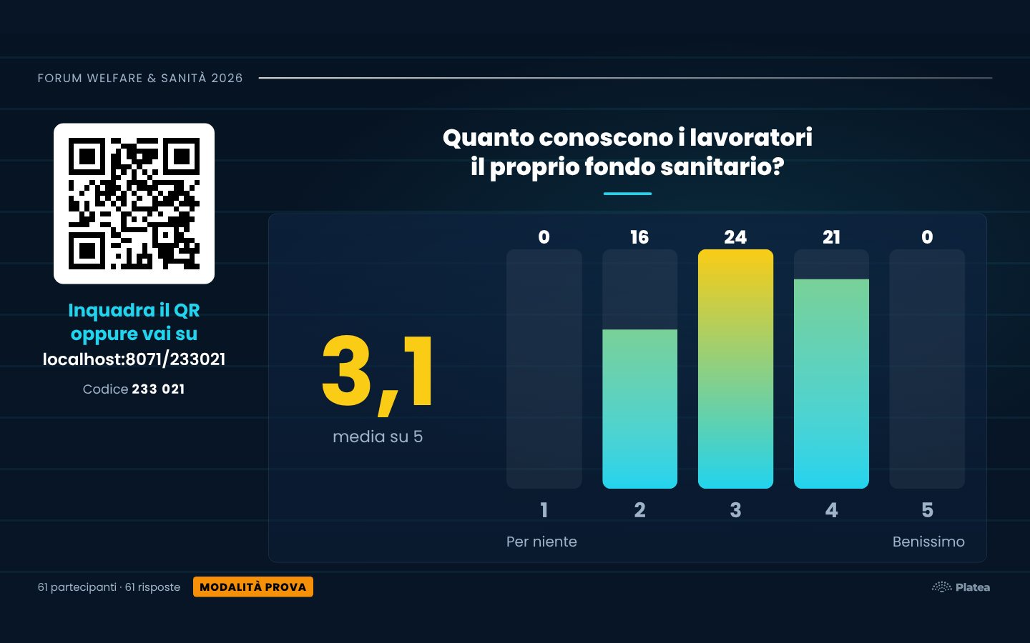
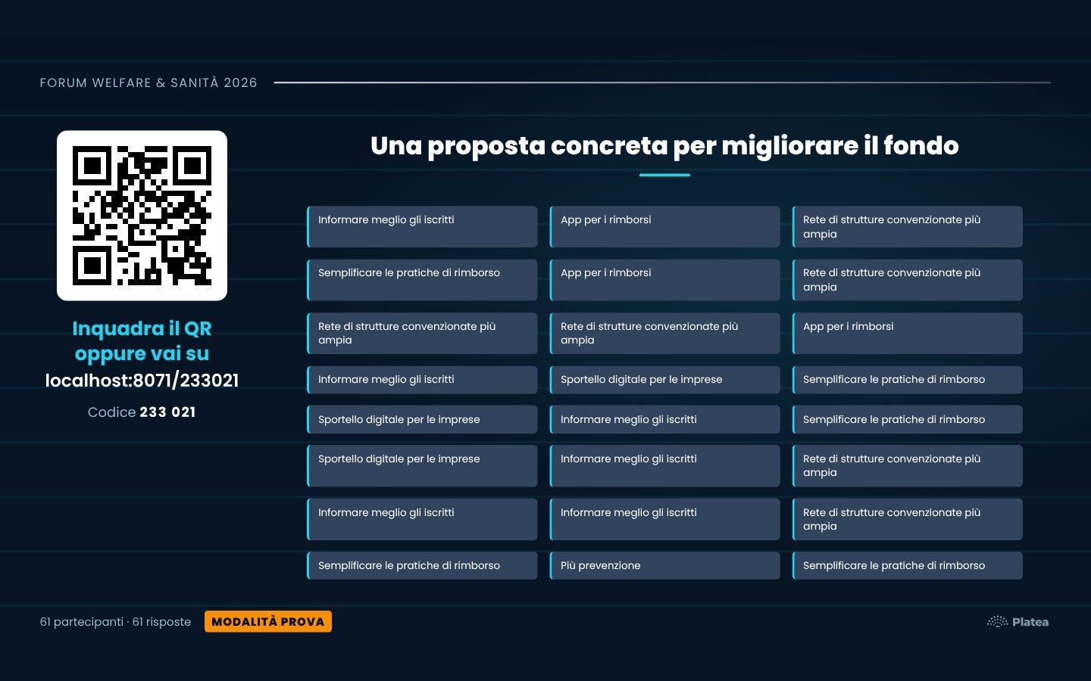
Dal voto alla proposta: tutto in diretta
Scala di valutazione
Risposte aperte
Ognuno tocca un numero; in sala compaiono media e distribuzione.
Le proposte del pubblico scorrono sullo schermo, con o senza moderazione.
Notes:
Due attività che danno valore all’organizzatore: la scala misura un’opinione in un numero, le risposte aperte raccolgono idee concrete. Tutto finisce nel report.

Slide 6


Uno schermo pensato per ledwall e regia video
Qualsiasi schermo
Grafica 16:9 che si adatta da proiettore a ledwall; testi ridimensionati da soli.
Overlay trasparente
Stessa grafica senza sfondo per vMix e OBS, anche in NDI.
QR sempre visibile
Chi arriva in ritardo entra in qualsiasi momento.
Notes:
La word cloud è uno dei momenti più efficaci: le parole crescono man mano che arrivano. Per la regia video basta inserire l’indirizzo dell’overlay come sorgente browser a 1920×1080.

Slide 7
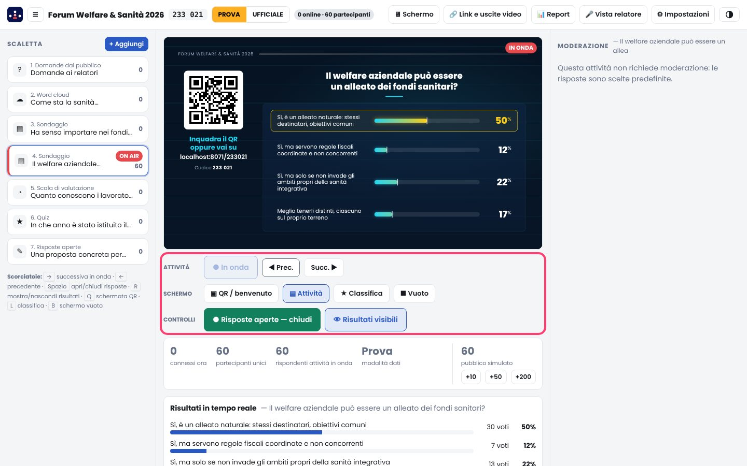
La regia conduce tutto da una sola console
Scaletta con anteprima esatta dello schermo
Apre e chiude le votazioni, mostra o nasconde i risultati
Modera parole e domande prima che vadano in onda
Modalità PROVA separata dai dati ufficiali, con pubblico simulato
Scorciatoie da tastiera per condurre senza mouse
Notes:
La regia vede in anteprima esattamente ciò che vede la sala. Prima dell’evento si fanno le prove in modalità PROVA, anche con centinaia di partecipanti simulati; poi si passa a UFFICIALE.

Slide 8
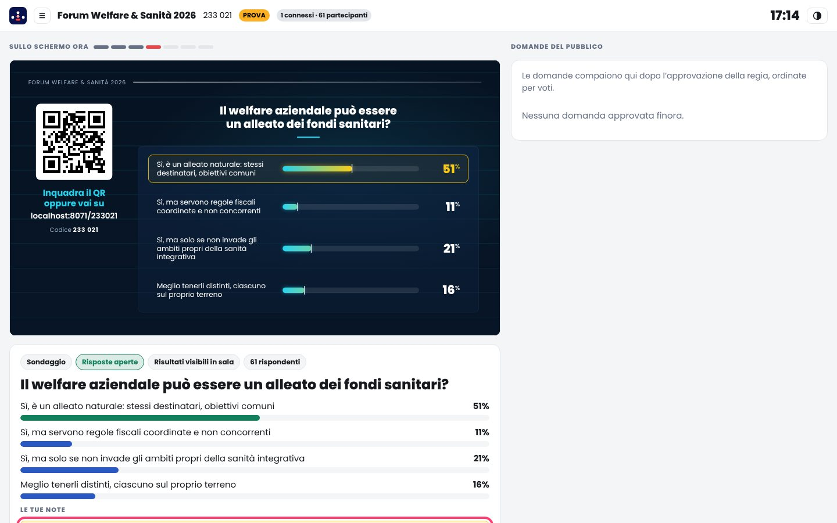



Il relatore ha la sua vista sul palco
Le sue note
Cosa dire in ogni momento: le vede solo lui.
Il tempo del quiz
Conto alla rovescia grande e leggibile.
Le domande
Sceglie quale mostrare in sala tra quelle approvate.
Notes:
Il relatore apre la sua vista su un portatile o un tablet al leggio. Non può modificare la scaletta né aprire o chiudere votazioni: un tocco sbagliato sul palco non cambia lo svolgimento.

Slide 9
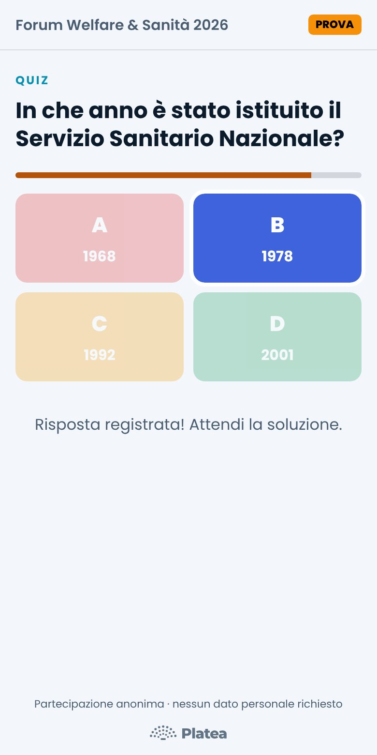
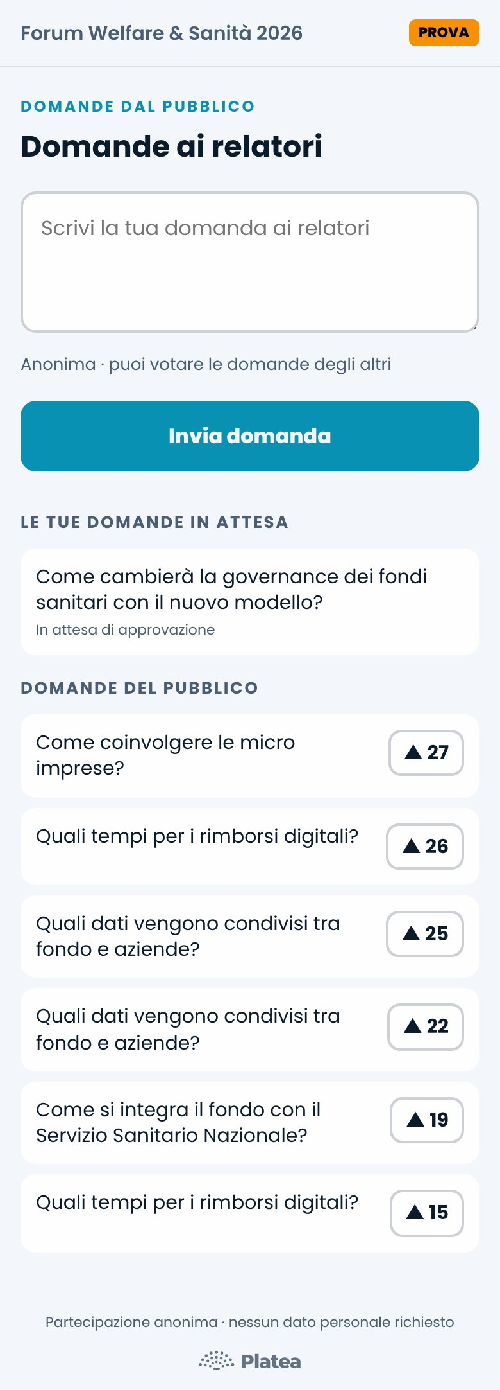
Dal telefono, un tocco per partecipare
Vota
Scrive
Gioca
Chiede
Notes:
Le pagine del pubblico sono fatte per il pollice: una sola azione per schermata. Il nickname del quiz è facoltativo e non serve il nome vero. Le domande compaiono a tutti solo dopo l’approvazione della regia.

Slide 10



Tre ruoli, più chi amministra
Pubblico
Regia
Relatore
Amministratore
Nessun account
Utente e password
Utente e password
Gestore del servizio
QR o codice; anonimo.
Crea e conduce gli eventi, compone la squadra, crea i relatori.
Vista dedicata e report in sola lettura degli eventi assegnati.
Assiste i clienti, gestisce utenti, licenze e password.
Password cifrate, cambio obbligatorio al primo accesso, blocco dopo tentativi ripetuti. Ogni evento ha la sua squadra.
Notes:
Chi acquista riceve per email l’utente di regia e crea da sé i relatori, entro il numero di operatori del piano. L’amministratore è il gestore del servizio Platea. I permessi sono verificati dal server, non solo nell’interfaccia.

Slide 11
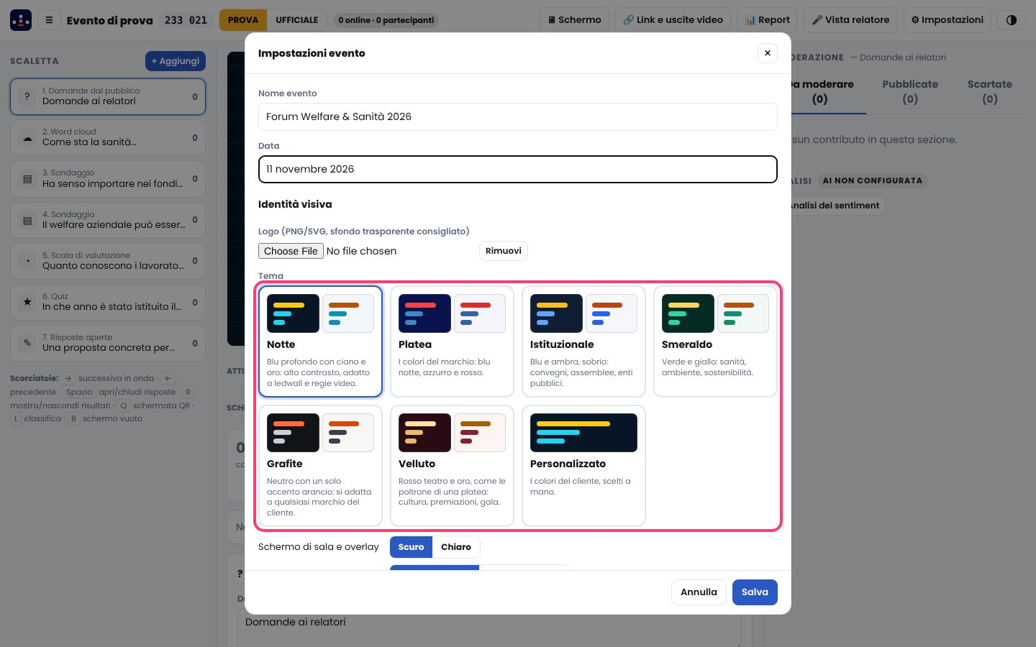
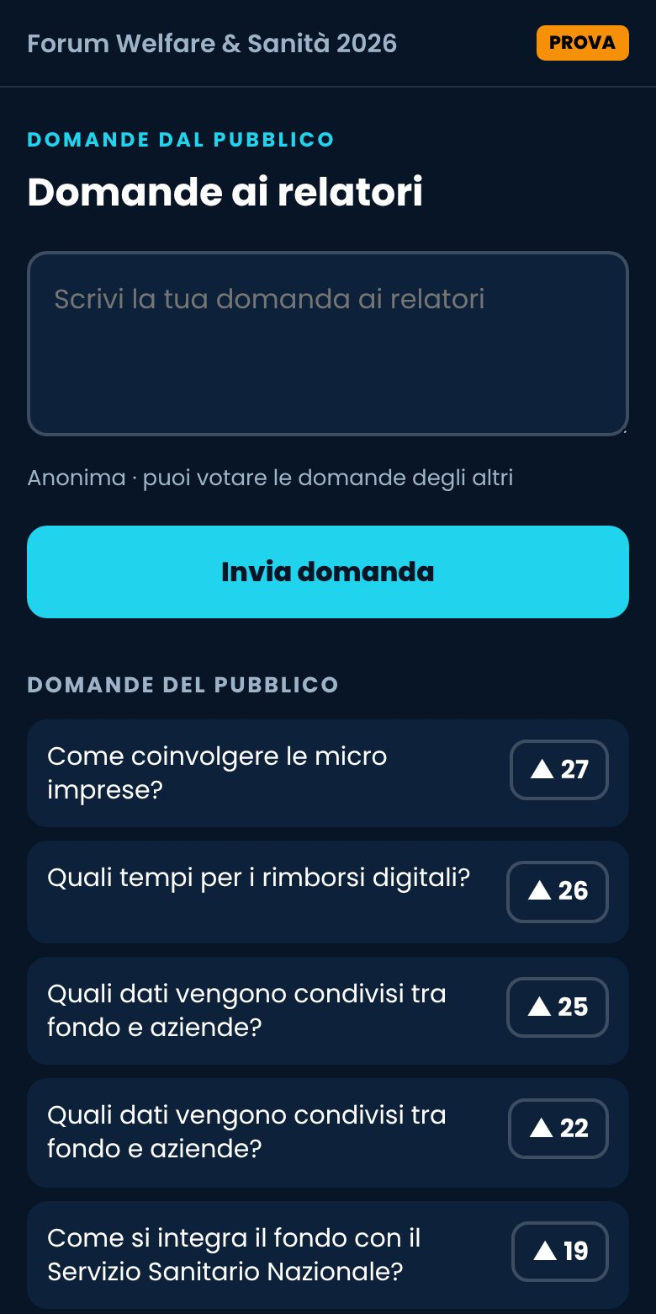
Sei temi, in chiaro e in scuro
Notte, Platea, Istituzionale, Smeraldo, Grafite, Velluto, oppure i colori del cliente. Chiaro o scuro si sceglie a parte per lo schermo e per i telefoni.
Notes:
Il tema chiaro rende meglio nelle sale molto illuminate, lo scuro sui ledwall. Sui telefoni l’opzione «Come il telefono» segue l’impostazione di ciascuno.

Slide 12
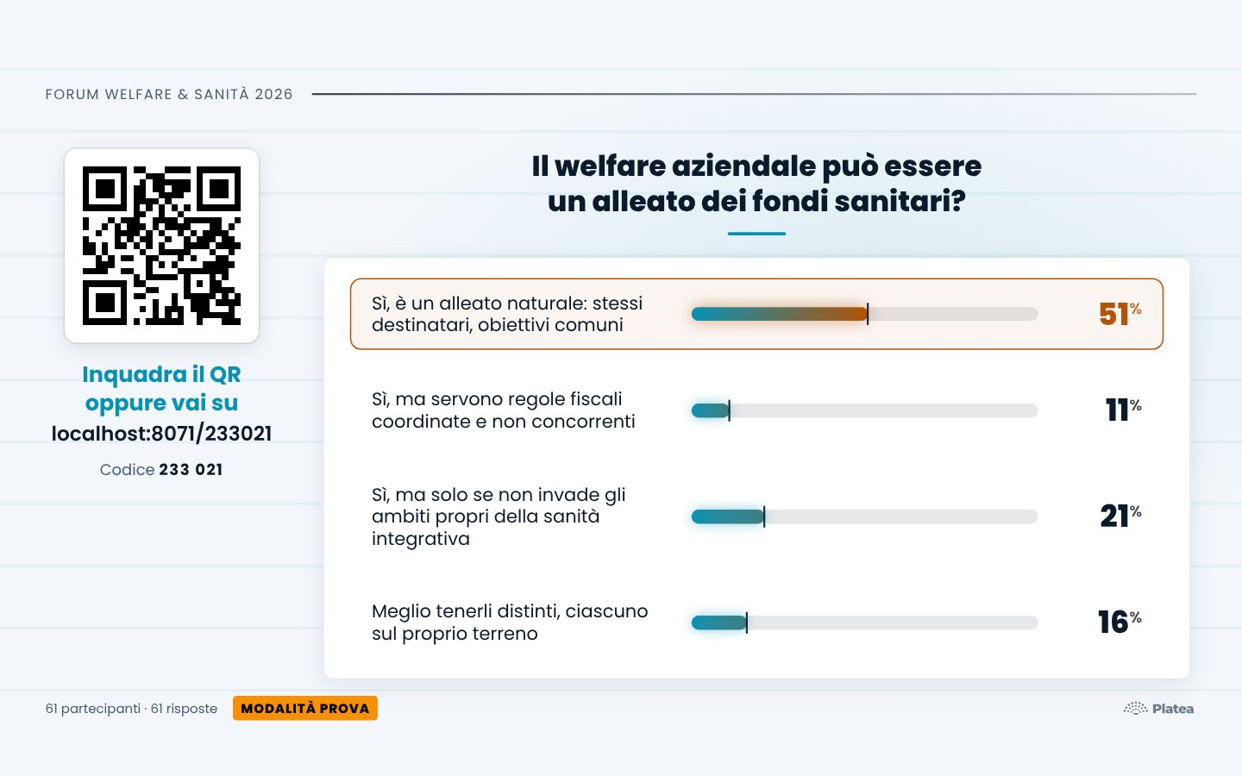
La stessa sala, al buio o in piena luce
Scuro
Chiaro
Massimo contrasto per ledwall, proiettori e regie video.
Leggibile anche in sale molto illuminate o con luce naturale.
Notes:
Si cambia dalle impostazioni dell’evento, anche durante la diretta: lo schermo si aggiorna subito.

Slide 13

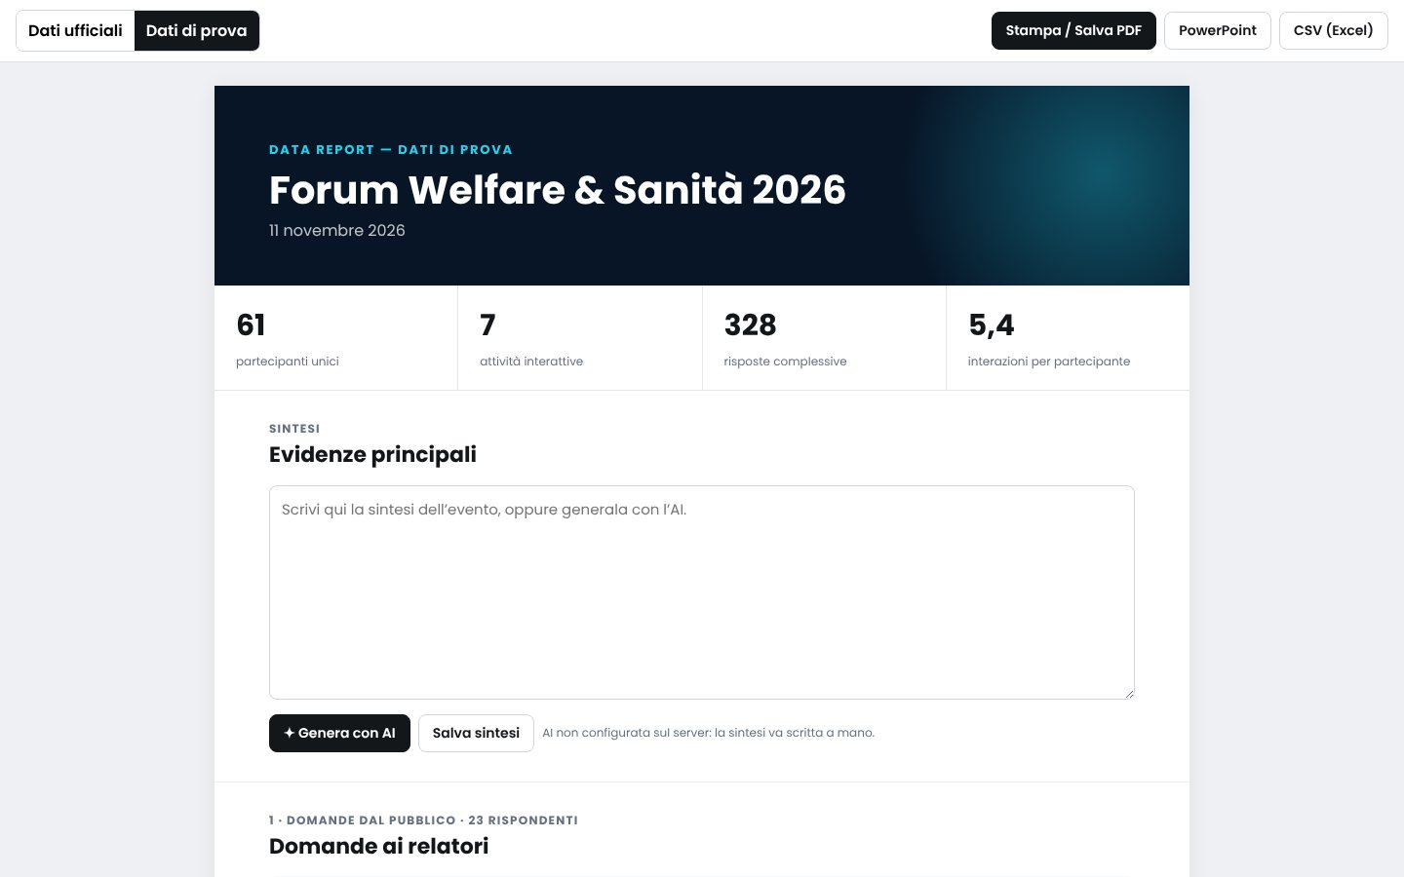


Dopo l’evento, un report pronto da condividere
Indicatori e grafici
Partecipanti, risposte, risultati di ogni attività, classifica.
Sintesi
Scritta a mano o generata con l’AI, se attivata.
Esportazioni
PDF, PowerPoint e CSV per Excel.
Notes:
I dati delle prove restano separati da quelli ufficiali, così il report contiene solo l’evento vero. Il report si apre anche dalla vista relatore, in sola lettura.

Slide 14
Leggero, veloce, robusto
500
7%
100 MB
150 ms
partecipanti connessi nella prova di carico
di una CPU usata con 500 persone che scrivono
di memoria per tutto il sistema
ogni quanto gli schermi si aggiornano
Un solo processo, nessun database esterno. Server Node.js oppure Python, con gli stessi dati.
Notes:
Misure da una prova di carico con 500 partecipanti simulati che inviavano parole alla word cloud. Gli aggiornamenti agli schermi sono raggruppati ogni 150 millisecondi e inviati solo se cambia qualcosa.

Slide 15




Privacy e sicurezza fin dal progetto
0
Anonimato
Nessuna terza parte
Solo un codice casuale sul dispositivo, per evitare voti doppi.
Niente cookie di tracciamento, caratteri e librerie serviti dal server.
dati personali chiesti a chi partecipa: niente nome, email o telefono.
Conservazione limitata
Accessi protetti
Cancellazione automatica dopo i giorni scelti (30 di base).
Password cifrate, HTTPS automatico, permessi controllati dal server.
Notes:
Privacy by design, come chiede l’articolo 25 del GDPR. Le funzioni di intelligenza artificiale sono facoltative: senza chiave tutto resta sul server.

Slide 16



Dall’acquisto alla sala in pochi minuti
Acquisto online
Accesso immediato
Tutto dal browser
Scegli il piano, paghi con carta e ricevi la fattura elettronica.
Entro un minuto arrivano per email l’utente di regia e la password temporanea.
Regia, relatori e pubblico: nessuna app e nessuna installazione. Server a Milano, HTTPS.
Prezzi › Acquista
/accedi
Prova la demo
Notes:
Platea è un servizio SaaS: il cliente non installa nulla. Dopo il pagamento la licenza si attiva da sola e la fattura elettronica arriva tramite SDI.

Slide 17
Prezzi: si pagano gli operatori, non il pubblico
Piano | Durata | Operatori | Prezzo (IVA esclusa)
Giornata | 7 giorni | 2 | 55 €
Evento | 30 giorni | 5, con AI | 149 €
Conferenza | 30 giorni | 20, con AI | 379 €
Base | 12 mesi | a scelta | 105 € all’anno per operatore
Pro | 12 mesi | a scelta, con AI | 209 € all’anno per operatore
Partecipanti illimitati in ogni piano. Giornata, Evento e Conferenza sono pagamenti singoli; Base e Pro sono abbonamenti annuali per operatore.
Notes:
Per un singolo incontro basta Giornata a 55 €. Chi usa Platea tre o più volte l’anno risparmia con l’abbonamento Base, che si paga per operatore. Enti pubblici: preventivo su richiesta.

Slide 18
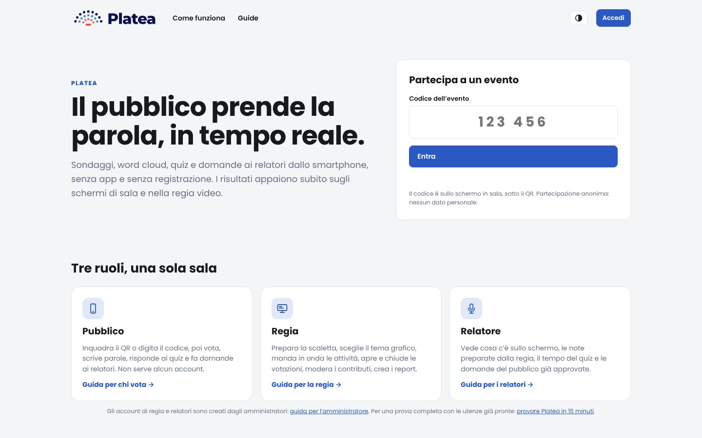
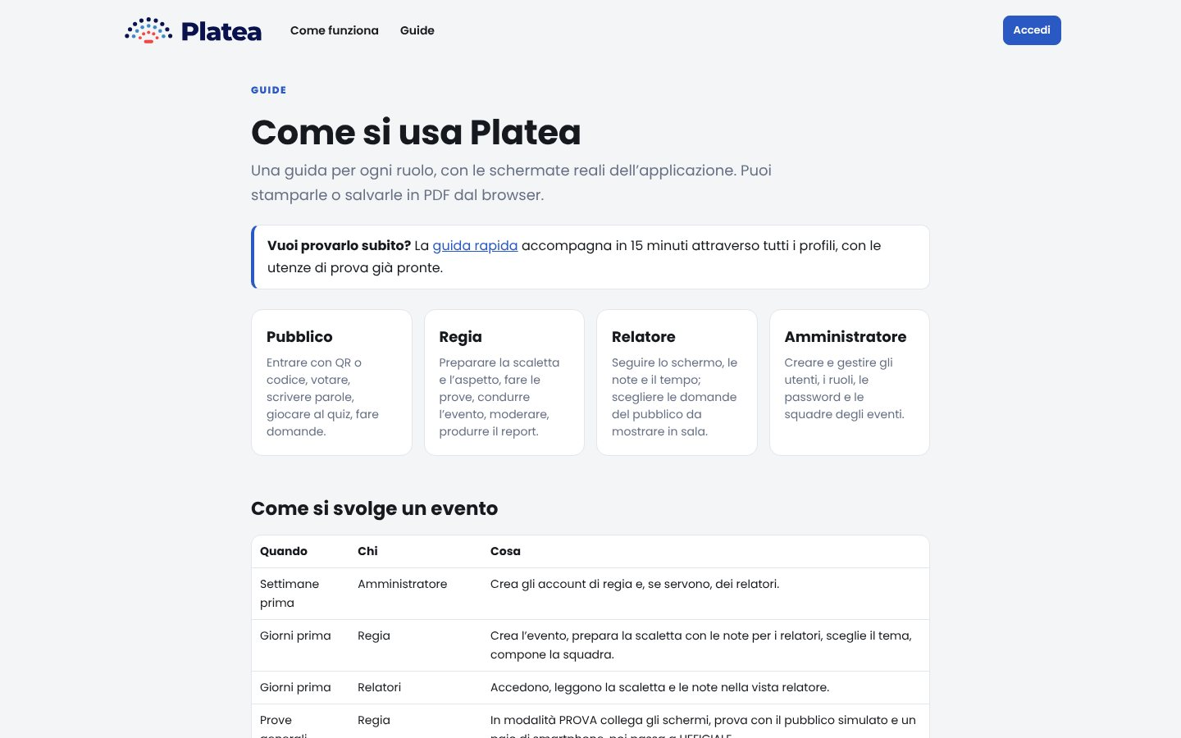
Un sito e le guide per ogni ruolo
Guida rapida per provare il sistema
Pubblico, regia, relatori, amministratore
Guida tecnica
Online, in Word e stampabili in PDF
Il pubblico entra con il codice dalla home; lo staff accede con il proprio utente.
Notes:
Le guide sono generate dalle schermate reali dell’applicazione e si aggiornano insieme al prodotto.

Slide 19
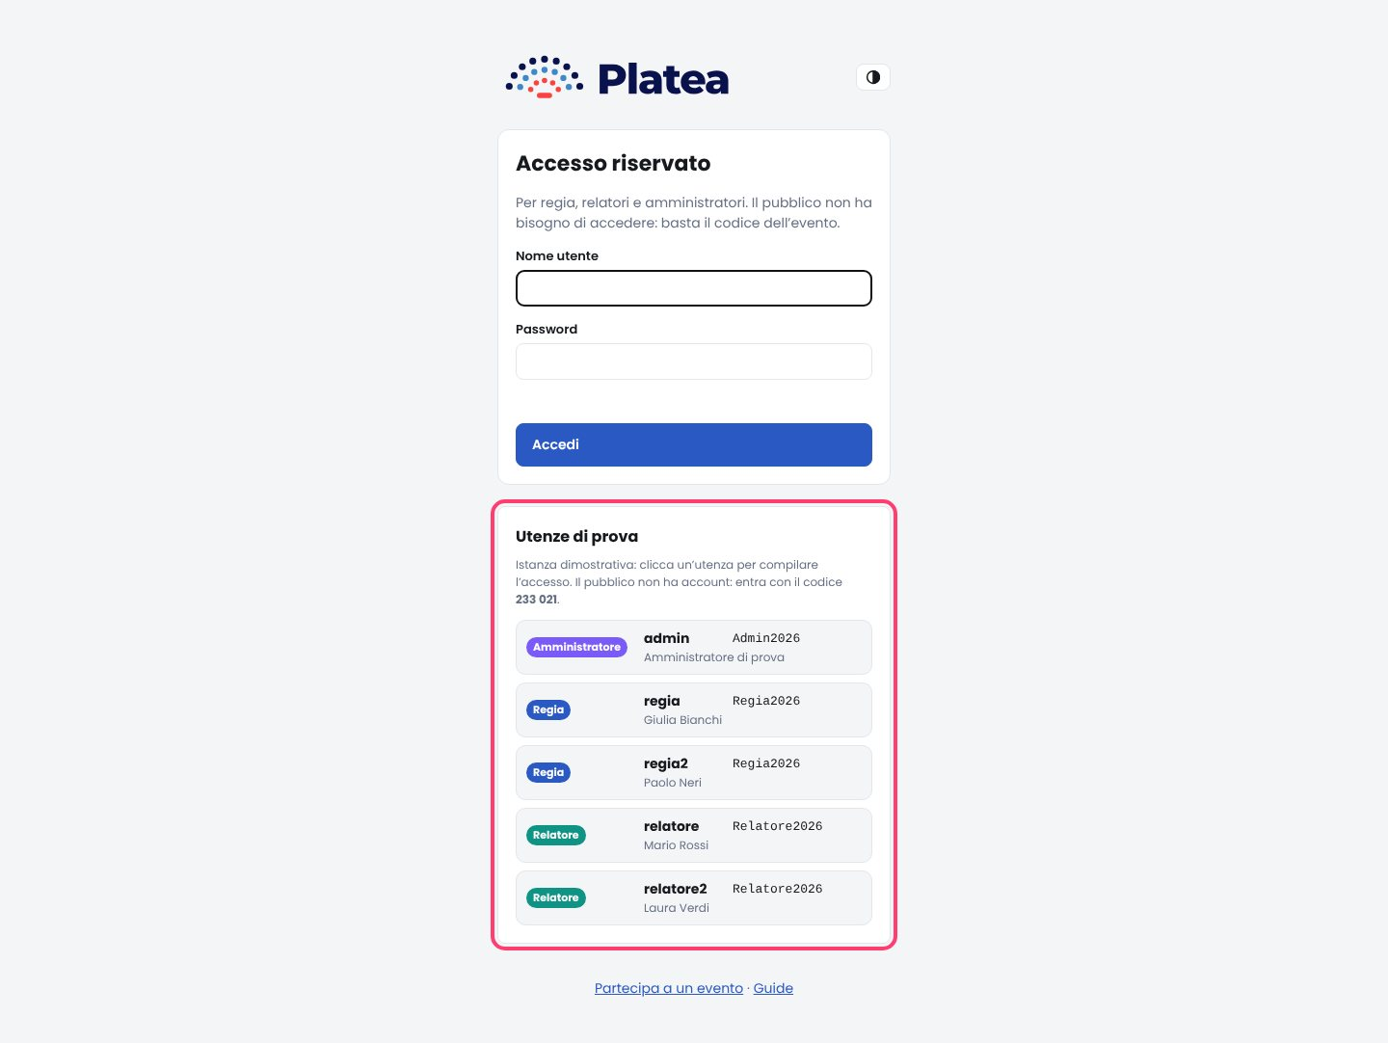
Provalo subito: utenze già pronte
Profilo | Utente | Password
Amministratore | admin | Admin2026
Regia | regia, regia2 | Regia2026
Relatore | relatore, relatore2 | Relatore2026
Pubblico | nessun account | codice evento
Nella pagina di accesso un clic su un’utenza compila nome utente e password. L’Evento di prova ha già scaletta, note per il relatore e squadra.
Solo sull’istanza dimostrativa: ogni cliente riceve il proprio utente di regia.
Notes:
Le utenze di prova esistono solo sull’istanza dimostrativa, separata da quella dei clienti, raggiungibile dal pulsante «Prova la demo» del sito. La guida rapida accompagna in 15 minuti attraverso tutti i profili.

Slide 20
Proviamolo al prossimo evento
Demo
1
Proviamo insieme tutte le viste in 15 minuti.
Prova generale
2
Scaletta, tema e squadra del vostro evento, con pubblico simulato.
info@cedric.it
Evento dal vivo
3
Regia, schermo e report finale.
Notes:
Proposta di percorso: una demo, una prova generale con la scaletta reale e poi l’evento. Le guide per pubblico, regia, relatori e amministratori sono già pronte.

